Slide 1





Panel 1
D O S K O K O V Á P L O C H A
S K U P I N Y P L A T I N U M - P E W T E R
Operace PLATINUM – PEWTER - z organizačních důvodů byly obě skupiny sloučeny pod operační název PLATINUM. Definitivní složení skupiny tedy bylo kpt. Jaromír Nechanský ve funkci velitele, jeho zástupce rotný Alois Vyhňák, rotný Jaroslav Pešán a četař Jaroslav Klemeš byli zařazeni jako radiotelegrafisté. Technická výbava spočívala v radiomajáku EUREKA a dvou rádiových kompletech ANNA a VĚRA.
Výsadek byl proveden v noci ze 16. na 17. února 1945 z letounu typu Halifax, polské 301. perutě RAF, po 6 hodinovém letu. Nechanského skupina přistála na této ploše před Vámi. Při samotném výsadku došlo k poškození přepravovaného materiálu, protože výsadkářům se při seskoku utrhly nožní pytle.
Skupina se ještě téže noci přesunula na první záchytnou adresu k p. Pilnému na samotu TARABKA. Vzhledem k podmínkám a neustále štěkajícím psům se jim tato adresa nezdála bezpečná a proto se rozhodli přejít na druhou záchytnou adresu rodiny Korábkových do Hradiště u Nasavrk. V domě nezastihli Ladislava Korábka, který už se ukrýval před gestapem, ale jeho ženu. Ta, přestože neznala heslo, je pustila do domu a poskytla jim na několik dnů útočiště. V jednu chvíli se tak u Korábkových nacházeli jak výsadkáři ve stodole na půdě, tak kontrola z gestapa.
Došlo zde k setkání s Karlem Veselým - Štajnerem velitelem Rady Tří a velitelem TUNGSTENU kpt. Pernickým. PLATINUM se pod záštitou RADY TŘÍ přesunulo na jih. Z Radešínské Svratky a Dolních Borů spolupracovalo na příjmu operace BAUXITE. Nechanského skupina byla dána plně k dispozici RADY TŘÍ a rozdělena. Nechanský s Klemešem a stanicí ANNOU se přesunuli do Velké Bíteše a převzala radiové spojení s Londýnem. Vyhňák s Pešánem se přesunuli do Velkého Meziříčí.
Konec války zastihl rotného Vyhňáka a rotného Pešána v bojových akcích RADY TŘÍ v prostoru HRBOV. Kpt. Nechanský s čet. Klemešem a stanicí ANNOU byli přesunuti do Prahy k dispozici České národní radě. Tato část skupiny PLATINUM pak sehrála důležitou organizační a spojovací funkci v průběhu pražského povstání.
Od 28. 4. 1945 byl kpt. Nechanský prostřednictvím ANNY, obsluhované čet. Klemešem, v neustálém radiovém spojení s Londýnem, Košicemi a později i Plzní. Stal se členem ČNR a vedoucím její vojenské sekce. Zúčastnil se jednání s německým velitelstvím o příměří a kapitulaci německých vojsk v Praze. Radiostanice ANNA odeslala v té době 130 zpráv a plnila své poslání ještě po 9. květnu 1945, kdy přešla do podřízenosti vlády. Podle dostupných informací PLATINUM splnilo se zdarem všechny body svého poslání.

Slide 2
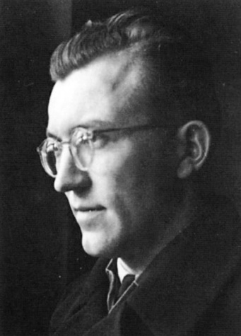
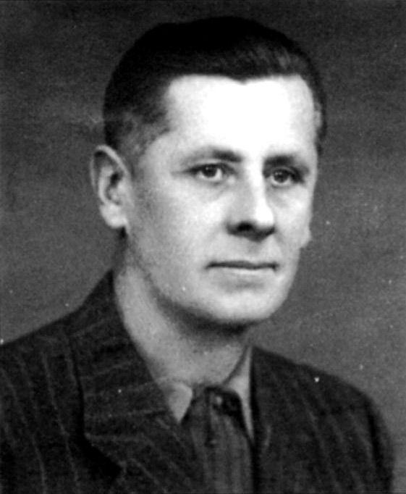
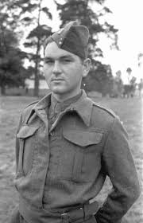
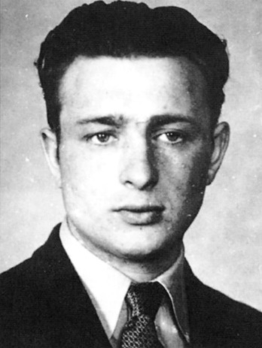
Panel 2
Členové skupiny PLATINUM - Pewter
kpt. Jaromír Nechanský
4.12.1916 Praha – 16.6.1950 popraven Praha
28.12.1939 odešel přes Maďarsko, jugoslávii , sýrii do Francie a následně Anglie. Od roku 1942 zařazen do kurzů Komandos ve Skotsku, v době pražského povstání se účastnil jednání s představiteli wermachtu a podílel se na uzavření úmluvy o provedení jejich kapitulace. Z pověření ČNR působil jako styčný důstojník u americké 3. armády. Zde také navázal styky s americkými zpravodajskými důstojníky.
4. září 1949 byl zatčen a obviněn z velezrady, vyzvědačství a spolčení proti republice, za což byl 14. června 1950 odsouzen k trestu smrti.
Dne 23. ledna 1991 byl soudně rehabilitován, přičemž mu byla vrácena hodnost majora. Následně byl povýšen do hodnosti plukovníka im memoriam
rtn. Jaroslav Pešán
28.1.1912. Klášter Hradiště nad Jizerou. – 11.8.1972 Brno
V listopadu 1939 odešel přes Slovensko, Maďarsko, Jugoslávii a Sýrii do Francie a následně Anglie. Od února 1942 zařazen do kurzů Komandos ve Skotsku.
Dne 8. května 1945 byl povýšen na podporučíka a zařazen k MNO..
Postupně sloužil v řadě funkcí, mezi jiným jako velitel strážního praporu na velitelství Velké Prahy či jako velitel padákové školy u 71. výsadkového praporu. 23. října 1948 byl povýšen na kapitána pěchoty. Sloužil jako velitel posádky v Hradčanech u Mimoně.
31. srpna 1951 byl bez udání důvodu z armády propuštěn.
Pracoval jako pomocný dělník a později jako řidič. Od roku 1959 do odchodu do důchodu v roce 1969 pracoval ve Výzkumném ústavu veterinárním.
V roce 1992 byl rehabilitován a in memorim povýšen do hodnosti podplukovníka pěchoty
Genpor. Jaroslav Kleměš
31.1.1922 Čadca – 7.8.2017 Praha
9.1.1940 odešel přes Maďarsko, jugoslávii , sýrii do Francie a následně Anglie. Od roku 1941 zařazen do kurzů Komandos ve Skotsku
Od 11. června 1945 byl přidělen k MNO. Od 10. ledna 1946 působil jako instruktor v Milovicích. 26. ledna 1946 byl povýšen na nadporučíka a byl převelen k 2. pěšímu pluku v Litoměřicích
15. prosince 1950 byl propuštěn z činné služby a krátce nato zatčen. 15 měsíců, do roku 1952 byl držen ve vyšetřovací vazbě. Následně byl odsouzen ke dvěma letům nepodmíněně odnětí svobody za neoznámení trestného činu zrady.
2. Května 1968 byl rehabilitován a byla mu vrácena hodnost i vyznamenání. 16. října 1990 byl povýšen na podplukovníka v záloze, v roce 1992 byl povýšen do hodnosti plukovníka v záloze. 8.5.2010 byl prezidentem republiky jmenován do hodnosti brigádního generála a 2015 generál poručíkem.
rtn. Alois Vyhňák
11.8.1919. Hodonín. – 27.4.1994 Toronto
9.3.1940 odešel přes Štýrský Hradec, Jugoslávii a Řecko do Francie a následně Anglie. Od roku 1941 zařazen do kurzů Komandos ve Skotsku.
V11. června 1945 byl přidělen na hlavní štáb MNO.
Od února 1946 působil jako telegrafista na československém velvyslanectví v Paříži. 1. října 1946 byl na vlastní žádost propuštěn z armády.
Po únoru 1948 se odmítl vrátit s rodinou do vlasti. V roce 1956 se s rodinou odstěhoval do Kanady, kde v Torontu nastoupil u japonské elektrotechnické firmy. V roce 1964 začal působit na torontské univerzitě. Zde založil jazykovou laboratoř.
16. října 1990 byl povýšen na podplukovníka pěchoty.

Slide 3
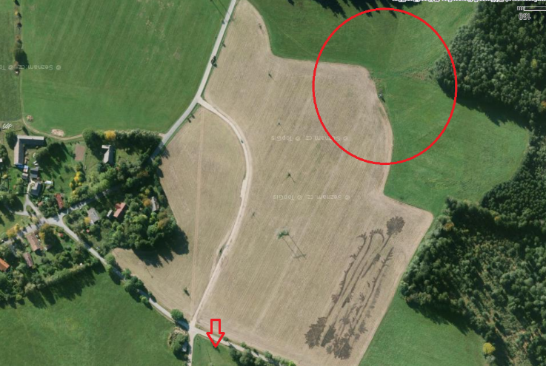
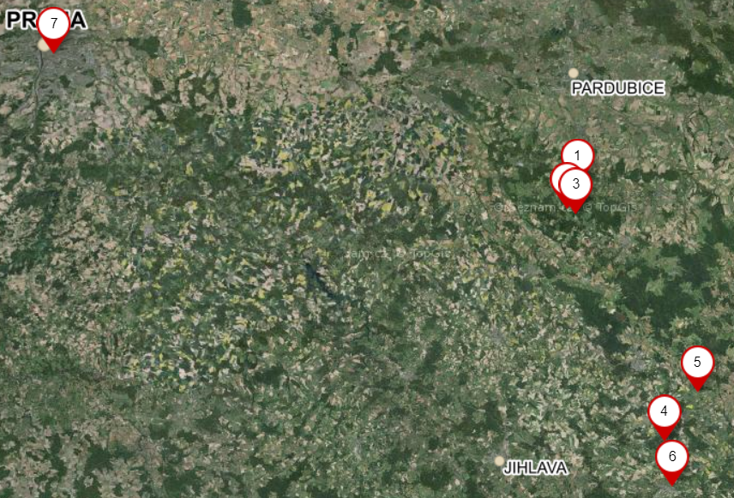
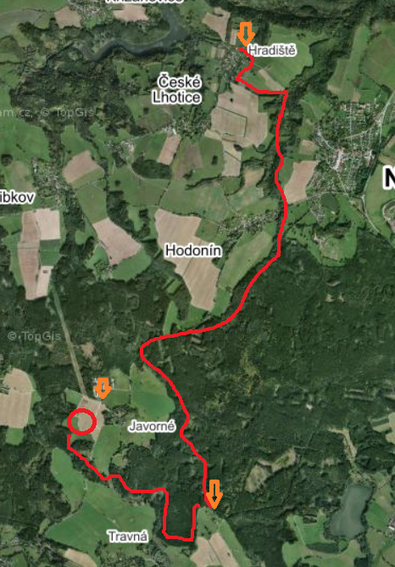
Panel
Doskoková plocha a trasa přesunu
Doskoková plocha
Přesun skupiny z doskokové plochy na Tarabku – následně do Hradiště ke Korábkům
Operační prostor skupiny
1.2.3. - doskoková plocha, Tarabka, Hradiště
4,5 - Radešínská Svratka a Dolní Bory
6 - Velké Mezříčí ( Vyhňák, Pešan)
7 - Pražské povstání ( Nechanský Klemeš)

Slide 4
Panel 4
Autorem, realizátorem a patronem tohoto pietního místa je
KLUB VÝSADKOVÝCH VETERÁNŮ gen. Jaroslava Klemeše CHRUDIM z.s.

